Slide 1
S2 레이드 몬스터 전투
2016.03.15

Slide 2
V1.0 – 2016.03.15 초안 작성
V1.1 – 0000.00.00 내용 누락
V1.2 – 2016.07.05 몬스터 생성 규칙 수정
V1.3 – 2016.00.00 레이드 몬스터 기획 내용 업데이트 및 수정
V1.4 – 2016.09.22 레이드 몬스터 기획 내용 변경(레벨, 등장규칙 등) 기존 UI 변경(14 ~20page)
V1.5 – 2016.09.22 레이드 몬스터 보상관련 메일 추가

Slide 3
개요
정의
월드맵 내에 특정 시간, 특정 구역에서 등장하는 강력한 몬스터를 연맹/연합원끼리 힘을 합쳐 함께 물리치는 컨텐츠
기획 의도
강력한 몬스터를 다른 유저와 힘을 합쳐 토벌하도록 하여 연맹/연합간의 유대관계와 협력관계를 더욱 긴밀히 하도록 한다.

Slide 4
기능 정의
레이드 몬스터 종류
레이드 몬스터 4종류가 존재 한다.
지정된 분포지역에만 등장할 수 있도록 한다.
맵을 가로세로 4등분 한 지역에서 지정된 종류의 레이드 몬스터가 나오도록 하는것에 대한 검토 필요
레이드 몬스터는 종류별로 1개씩만 배치 된다.
레이드 몬스터는 3*3의 타일을 점유 한다.(테이블로 조정)
레이드 몬스터의 구성요소
레이드 몬스터는 전투력과 병력을 가진다
레이드 몬스터의 전투력은 테이블에서 구성된 레이드 몬스터의 병력 전투력의 총합으로 한다.
소모된 레이드 몬스터의 전투력과 병력은 회복되지 않는다.
병력 구성은 레이드 몬스터의 종류에 따라 다를 수 있다.
레이드 몬스터는 레벨을 가지며 레벨에 따라 더 높은 전투력과 병력을 가진다.
레이드 몬스터의 레벨은 일정 주기로 초기화 된다.(1주 ~ 1달 주기)
레이드 몬스터의 레벨은 공격제한과 관계없다.
레이드 몬스터는 HP를 가진다.
레이드 몬스터의 HP는 구성 병력의 전투력을 기준으로 하여 %로 표기 한다.(소수점 2자리까지 표현)
레이드 몬스터를 공격/토벌에 대한 보상을 가지고 있다.
아래 페이지에서 상세 설명
레이드 몬스터는 라이프 타임을 가진다.
레이드 몬스터는 N시간의 라이프 타임을 가진다(테이블에서 조정 하도록 개발)
레이드 몬스터는 토벌 된 이 후에 다음 재생성 시간까지 다시 생성되지 않는다
레이드 몬스터 1
등장 구역
레이드 몬스터 2
등장 구역
레이드 몬스터 3
등장 구역
레이드 몬스터 4
등장 구역

Slide 5
기능 정의
레이드 몬스터 등장 및 재생성
레이드 몬스터는 GMT시간을 기준으로 일정 시간 단위로 등장 한다.
레이드 몬스터 등장 시간 및 주기는 4종의 레이드몬스터가 공유한다.
동시 생성 / 동시 삭제.
레이드 몬스터는 종류당 1개씩만 생성 된다.
레이드 몬스터는 등장 후 동일한 라이프 타임을 가지며 라이프 타임 이내에 유저에 의해 토벌되지 않으면 실패로 간주한다.
토벌 실패한 레이드 몬스터가 다음번 주기에 생성 될 때 입은 데미지를 저장하지 않는다.(최대 HP 상태로 등장)
레이드 몬스터는 토벌 된 경우 다음 생성 때 1레벨 상승한 레이드 몬스터가 등장 한다.
토벌 이력으로 인한 등장 레벨은 4종의 몬스터가 각각 가진다.
최초 등장은 모드 1레벨이지만 그 이후 토벌 상태에 따라 4종의 레이드 몬스터 레벨이 다를 수 있음
최대 레벨의 레이드 몬스터가 토벌 된 경우 다음 생성 때 최대레벨의 레이드 몬스터를 등장 시킨다.
레이드 몬스터는 필드에 이미 위치한 오브젝트 위에 생성되지 않는다.
필드에 레이드 몬스터가 생성될 자리가 없는 경우 자원지오브젝트(식량>목재>석재>철광) 중 하나를 삭제하고 생성 시킨다.
오브젝트 삭제가 어려울 경우 생성 가능한 위치를 N초 주기로 생성 될 때까지 재탐색 한다.
레이드 몬스터는 토벌 즉시 재생성 되지 않는다.

Slide 6
기능 정의
레이드 몬스터 알림
레이드 몬스터는 하루 기준 10마리 내외로 등장하도록 조정 한다.(등장 횟수가 늘어날 수록 등장 노티로 인해 서버부하가 예상됨)
레이드 몬스터가 등장 할 경우 접속중인 유저에게 시스템 메시지를 통해 노티를 준다.
등장 시점 기준으로 접속한 유저에게만 발송
등장 시점 기준으로 비접속유저에겐 알려주지않는다.
레이드 몬스터는 유저에 의해 토벌 당하여 삭제 된 경우 접속중인 유저에게 시스템 메시지를 통해 노티를 준다.
토벌한 영주의 닉네임, 연맹 명, 연맹 약어 정보를 포함하여 함께 알려 준다.
라이프 타임 소멸로 삭제된 경우 노티를 주지 않는다.
레이드 몬스터의 등장 위치 or 반경을 대륙지도에 표시하여 준다.
등장 위치 표시는 레이드 몬스터의 등장 좌표를 기준으로 n의 랜덤 값을 더하거나 빼서 기준점을 정한다.
정해진 기준좌표를 중신으로 n만큼의 타일 영역을 표시해준다.
기준 좌표 및 표시반경 n은 테이블에서 조정 한다.

Slide 7
기능 정의
레이드 몬스터 공격 조건
레이드 몬스터는 집결로만 공격 할 수 있다.
집결을 할 수 없는 상황일 경우 레이드 몬스터를 공격 할 수 없다.
집결하는 부대의 최대 병사수는 집결자의 대사관 건물 레벨에 따른다.
집결하는 부대의 최대 참여 영주 수는 집결자의 연맹/연합 과학기술의 레벨에 따른다
최소 집결인원 이상이 집결한 경우 공격 가능.
최소 집결 인원은 테이블로 조정한다.
집결 시간 내에 최소 집결인원 미만인 경우 공격 불가능
병력을 최소 출정 가능한 병력 이상 보유
병과 상관 없이 1 이상의 병력 보유
출정 가능 부대 수에 여유 필요
출정 가능 부대 수 이상 출정 불가능
영주 스테미나를 필요 수량 이상 보유 필요
스테미나가 부족한 경우 팝업을 통해 사용, 구매로 연결해준다.
스테미나는 공격 집결 신청 즉시 차감 된다.
소모된 스테미나는 반환 되지 않음.
레이드 몬스터 공격 참여
레이드 몬스터 공격에 참여를 위해 부대를 출정 시킬 때 스테미너를 소모한다.
없는 경우 구매팝업으로 연결.
스테미나는 레이드 참여를 위해 부대를 출정시킬 때 차감한다.
레이드 몬스터 공격에 참여는 집결 전투의 기본 룰을 따른다.

Slide 8
기능 정의
레이드 몬스터 전투 – 시작 행군
레이드 몬스터의 전투는 집결 행군 및 전투의 기본 룰을 사용 한다.
레이드 몬스터 전투 – 행군 예외 사항
레이드 몬스터의 경우 최소 집결 영주 숫자가 존재 한다.
집결 시간 이내에 최소집결영주 수를 채우지 못하면 집결은 자동 취소 된다.
집결이 취소 되는 경우 각자의 성으로 돌아간다.(집결의 기본 룰에 따른다)

Slide 9
기능 정의
레이드 몬스터 전투
집결 부대와 레이드 몬스터가 조우하는 순간 전투가 발생 된다.
전투 애니메이션을 출력 한다(2~3초).
집결 부대가 도착한 순간 레이드 몬스터가 토벌/삭제 되어 없는 경우 집결부대는 회군 한다.(회군 내용은 다음 페이지에..)
전투 결과는 시뮬레이션을 통해 진행 되며 그 결과로 승/패가 결정 된다.
레이드 몬스터와의 전투는 일반 전투 룰에 다른다(3페이즈 진행)
3페이즈 동안 몬스터의 HP를 0으로 만들지 못하면 토벌에 실패 한다.
시뮬레이션 결과 토벌에 실패한 경우
시뮬레이션 상에서 유저의 손실/부상 병력의 1%만 실제 부상병으로 처리한다. (100미만일 경우, 최소값은 1)
레이드 몬스터의 병력은 100% 손실되며 다시 복구 되지 않는다.
토벌 실패 즉시 유저의 병력은 각자의 타운으로 회군.
회군 후 공격보상을 받는다.
시뮬레이션 결과 토벌에 성공한 경우
시뮬레이션 상에서 유저의 손실/부상 병력의 0.1%만 실제 부상병으로 처리한다.
각자의 성으로 회군행군을 시작한다.
유저는 자신이 보낸 부대가 레이드 몬스터에게 입힌 피해에 따라 공격 보상을 받는다.
집결에 참여한 모든 유저는 토벌 보상을 받는다.
레이드 몬스터는 즉시 삭제 된다.
레이드 몬스터의 HP는 토벌, 삭제 되기 전까지 감소된 상태를 유지하며 이후에 토벌부대는 감소된 HP의 레이드 몬스터를 상대하게 된다.

Slide 10
기능 정의
레이드 몬스터 전투 종료 후 회군
레이드 전투가 종료되면 레이드 전투가 벌어진 지점에서 각각의 타운으로 부대가 회군 한다.
레이드 전투에서 생존자가 없는 경우 부대행군을 하지 않는다.
레이드 행군 중 레이드 몬스터가 사라진 경우 레이드 몬스터가 있던 곳까지 이동 한 후에 각자의 타운으로 회군한다.
회군 하는 병력은 가속이 가능하다.
스킬을 통해 즉시 회군이 가능 하다.
회군하는 각각의 병력의 이동속도는 해당 부대의 가장 낮은 이동속도를 가진 병사를 기준으로 계산한다.
회군이 완료되면 시스템 알림 메시지로 알려준다.
레이드 몬스터 결과
레이드 집결에 나간 부대가 토벌 전투 종류 직후 결과 메일을 발송한다.
레이드 몬스터의 결과는 시스템 메일로 발송 된다.(시스템 탭)
레이드 몬스터 결과 메일은 몬스터 레이드 공격 보상과 토벌 보상내용을 포함한다.

Slide 11
기능 정의
레이드 몬스터의 보상
최초 공격 보상
레이드 몬스터가 생성 된 후 가장 먼저 데미지를 준 집결 부대의 영주들에게 지급한다.
리워드 테이블로 구성
토벌 보상
토벌 보상 : 레이드 몬스터의 HP를 0으로 만든 집결 부대의 모든 영주에게 지급하는 보상.
토벌보상은 리워드 테이블로 아이템을 구성한다
기본 공격 보상
레이드 몬스터의 HP를 감소시킨 양에 따라 지급하는 보상(HP 0.01% 감소를 기준으로 한다)
병과가 준 데미지 * 병과에 포함된 자신의 병사 비율 로 계산한다.
위의 계산식에 따라 병과가 준 데미지가 몬스터의 HP 0.01% 미만일 경우 공격 보상을 받지 못한다.
기본 공격 보상은 공식에 의해 일괄 지급한다.
최대 피해 보상
레이드 몬스터에게 가장 많은 데미지를 준 연맹의 연맹원에게 보상을 준다.
보상은 리워드 테이블에 구성하여 지급
레이드 몬스터의 보상 지급
보상지급은 지급 시점에 직접 인벤토리 혹은 지갑으로 지급된다.
최초 공격 보상, 기본 공격 보상은 해당 조건이 만족했을 시 즉시 지급 된다.
토벌 보상 및 최대 피해보상은 레이드 몬스터가 토벌되었을 때 지급 된다.

Slide 12
레이드 몬스터 전투 플로우
기본 플로우
월드맵 버튼 터치
전투 수행
가능?
YES
몬스터 정보 &
공격 안내 팝업
집결 대기시간 선택
집결 대기시간
선택 취소
(Back 버튼 터치)
NO
공격 병력 선택 화면
병력 출정 취소
(Back 버튼 터치)
월드맵 화면으로
이동
몬스터 정보 &
공격 불가 안내 팝업
[공격] 버튼 터치
병력 출정
몬스터 공격 취소
(월드맵 상태 유지)
레이드 몬스터
선택
팝업 닫기
집결 가능?
YES
집결 대기
집결 취소 선택
YES
집결 취소
몬스터 공격 취소
(원드맵 상태 유지)
NO
병력 출정
가능?
집결 행군 가능?
NO
집결 실패 알림
연맹 가입 UI로 이동
연맹 가입 하기
집결 불가 팝업
연맹/연합 가입 안내
YES
병역 출진 불가
안내 팝업
공격 몬스터를
향해 병력 이동
부가 기능 적용 가능
집결 부대 회군
닫기 버튼 터치
몬스터에 도달
VIP / 기술 연구
선택
닫기 버튼 터치
전투 수행
(승 / 패 판정)
전투 가능?
YES
선택 화면으로 이동
몬스터 공격 취소
(월드맵 상태 유지)
NO
왕국을 향해 귀환
전투 진행 불가
처리
부가 기능 적용 가능

Slide 13
몬스터 전투 플로우
이동 중 부가 기능(아이템 사용) 플로우
전투 이동 중
병력 선택
[소환] 기능 선택
사용 가능 아이템
목록 표시
아이템 사용
아이템 효과 적용
(강제 소환)
[가속] 기능 선택
사용 가능 아이템
목록 표시
아이템 사용
아이템 효과 적용
(행군 속도 상승)
[부대] 기능 선택
현재 출정 병력
구성 정보 표시
복귀 이동 중
병력 선택
[가속] 기능 선택
사용 가능 아이템
목록 표시
아이템 사용
아이템 효과 적용
(행군 속도 상승)
[부대] 기능 선택
현재 출정 병력
구성 정보 표시

Slide 14
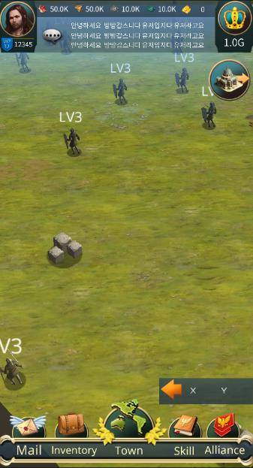


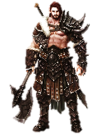



레이드 몬스터 전투 UI
레이드 몬스터 액션 버튼
레이트 몬스터를 터치 시 액션버튼이 나온다.
Lv. 99 레이드 몬스터 이름
액션버튼에 따라 해당 UI로 이동 한다.
상세 정보
토벌 하기
보상 정보
진행 상황

Slide 15


레이드 몬스터 전투 UI – 2안
상세보기 액션 버튼을 터치 시
레이드 몬스터 상세보기
레이드 몬스터의 이름과 전투력으 표시 한다.
레이드 몬스터 이름
99,999,999
레이드 몬스터의 이미지를 표시한다.
레이드 몬스터 설명
설명설명설명설명설명
설명설명설명설명설명
설명설명설명설명설명
설명설명설명설명설명
설명설명설명설명설명
설명설명설명설명설명
레이드 몬스터에 관련한 텍스트를 출력한다.
레이드 몬스터의 레벨을 표시 한다.
Lv. 99 레이드 몬스터 이름
LV. 999
병력 정보
병사 총 수 : 99,999,999
르네상스 정예 도끼병
병과 : 보병
8,999,999 / 9,999,999
병력의 정보를 보여 준다.
영국 장궁병
병과 : 궁병
9,999,999 / 9,999,999
이집트 전투전차
병과 : 기병
8,999,999 / 9,999,999
도끼병
레이드 UI에서 빠져나간다.
←
보상 보기
진행 상황
토벌 하기
해당하는 레이드 몬스터 UI로 이동 한다.

Slide 16
레이드 몬스터 전투 UI
레이드 몬스터 진행 상황
레이드 몬스터의 레벨과 이름을 표기 한다.
진행 상황 액션 버튼을 터치 시
레이드가 진행 중일 때
LV. 999 레이드 몬스터 이름
토벌 진행도를 보여 준다.
최대 전투력을 기준으로 하여 남은 전투력을 통해 계산한다.
78% 토벌
최초로 레이드 몬스터를 공격한 영주의 프로필을 보여 준다.
남은 시간 : 99 : 99 : 99
레이드 몬스터가 사라지기까지의 시간을 표시한다.
지속적으로 카운트 다운 한다.
Lv. 99 레이드 몬스터 이름
영주 프로필
최초 공격 부대
영주 닉네임 1234 외 999명의
집결 부대
토벌 공헌 랭킹
레이드 몬스터의 전투력을 많이 소모시킨 연맹을 표시한다.
연맹 깃발
[연맹 이름 1234…] 연맹
토벌 수 : 99,999,999명
공헌량
1
38%
토벌 수와 공헌도는 연맹에 소속된 연맹원들이 준 피해의 총합으로 한다.
2
연맹 깃발
[연맹 이름 1234…] 연맹
토벌 수 : 99,999,999명
공헌량
48%
2등과 3등이 없는 경우 UI에 표시하지 않는다.
3
연맹 깃발
[연맹 이름 1234…] 연맹
토벌 수 : 99,999,999명
공헌량
8%
←
상세 보기
보상 보기
토벌 하기

Slide 17
레이드 몬스터 전투 UI
진행 상황 액션 버튼을 터치 시
레이드몬스터를 공격한 유저가 없는 경우
레이드 몬스터 진행 상황
LV. 999 레이드 몬스터 이름
0% 토벌
남은 시간 : 99 : 99 : 99
Lv. 99 레이드 몬스터 이름
None
최초 공격 부대
아직 토벌이 진행 되지 않은 레이드 몬스터 입니다.
토벌 공헌 랭킹
아직 토벌이 진행 되지 않은
레이드 몬스터 입니다.
←
상세 보기
보상 보기
토벌 하기

Slide 18
레이드 몬스터 전투 UI
진행 상황 액션 버튼을 터치 시
레이드 몬스터 보상
기본 보상
보상에 대한 아이템 아이콘을 보여준다.
스크롤 되지 않는다.
아이템 ICON
아이템ICON
아이템ICON
0.01%의 공헌도 당 1000의 식량, 목재, 경험치를 획득 할 수 있습니다.
Lv. 99 레이드 몬스터 이름
최초 공격 보상
아이템
ICON
아이템ICON
아이템ICON
아이템ICON
보상에 대한 아이템 아이콘을 보여준다.
좌우로 스크롤 된다.
아이템 개수가 영역을 벗어나지 않는 경우 스크롤 되지 않는다.
최초로 레이드 몬스터를 공격한 집결 부대의 영주님에게 지급 되는 보상입니다..
최후의 일격 보상
아이템
ICON
아이템ICON
아이템ICON
아이템ICON
보상보기 UI는 상하로 스크롤 된다.
레이드 몬스터에게 최후의 일격을 가한 집결 부대의 영주님께 지급되는 보상입니다.
공헌 랭킹 보상
←
상세 보기
진행 상황
토벌 하기

Slide 19
레이드 몬스터 전투 UI
진행 상황 액션 버튼을 터치 시
레이드 몬스터 보상
공헌 랭킹 보상
1위
아이템
ICON
아이템ICON
아이템ICON
아이템ICON
레이드 몬스터에게 가장 많은 피해를 입힌 연맹의 연맹원에게 지급하는 보상입니다.
Lv. 99 레이드 몬스터 이름
2위
보상에 대한 아이템 아이콘을 보여준다.
좌우로 스크롤 된다.
아이템 개수가 영역을 벗어나지 않는 경우 스크롤 되지 않는다.
아이템
ICON
아이템ICON
아이템ICON
아이템ICON
레이드 몬스터에게 두번째로 많은 피해를 입힌 연맹의 연맹원에게 지급되는 보상입니다.
3위
아이템
ICON
아이템ICON
아이템ICON
아이템ICON
레이드 몬스터에게 세번째로 많은 피해를 입힌 연맹의 연맹원에게 지급되는 보상입니다.
←
상세 보기
진행 상황
토벌 하기

Slide 20


레이드 몬스터 전투 UI
토벌하기를 선택한 경우
집결 대기시간 선택 팝업
행군 중
hh:mm:ss
집결 시간
집결은 연맹/연합원이 파티를 이루어 공격하는 모드입니다.
집결시간을 선택한 후 연맹/연합원들이 집결시간 내에 부대를 보내 함께 공격을 진행 할 수 있습니다.
집결에 대한 간략한 설명 텍스트
5분
10분
집결 부대를 기다릴 대기시간을 선택한다.
30분
60분
시간 선택 시 병력 선택 UI로 이동한다.

Slide 21
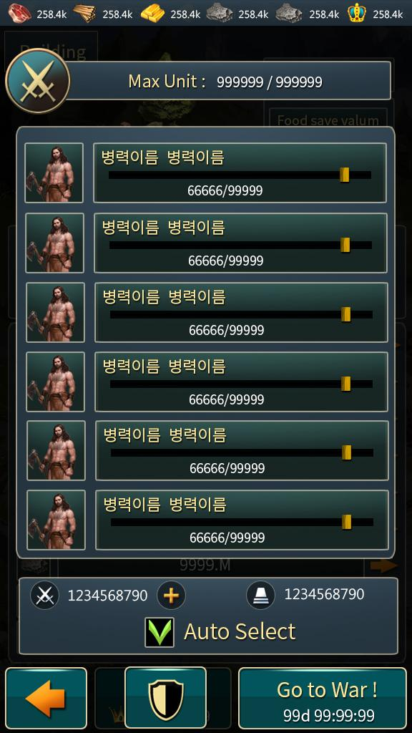
레이드 몬스터 전투 UI
출정 병력 선택
출정하려는 병력 선택
※ 일반 출정 병력 선택과 동일

Slide 22

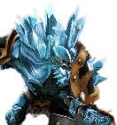

레이드 몬스터 전투 UI – 집결
연맹 전쟁
레이드 몬스터 집결은 공격 탭에 표기 한다.
레이드 몬스터 집결 정보
연맹/연합원이 공격하고자 하는 레이드 몬스터를 보여준다.
공격
집결중 : 00:04:25
목표
(CLE)호롤룰루
1
집결 공격 인원 / 집결 방어 인원에 대한 정보
집결 공격, 방어의 참가한 영주 아이콘을 보여주도록 합니다
집결 인원을 표기 해줍니다
- 공격연맹 아이콘 방어연맹 아이콘
집결 인원 가능 아이콘(최대5개 표시)
오픈월드 좌표 아이콘
※ 닉네임 표시(닉네임은 최대 6자리 까지 표기 하고 닉네임이 7개 이상인 경우 …으로 표기 해주도록 합니다)
★ 공격 도시를 제외한 영역을 터치 시 상세 정보 화면으로 이동 하게 되어집니다.
이후 영역은 연맹 전쟁_집결공격과 동일한 기능을 합니다.
목표를 선택 시 해당 하는 오픈월드 좌표로 이동을 하게 되어집니다
150,999
몬스터 이름
일반 집결공격과 다르게 방어측 표시가 나오지 않는다.
집결 인원 아이콘은 최대 5개 까지 표시
가 되어지며 집결 순서대로 보여주면 됩
니다
←
전쟁 기록

Slide 23


레이드 몬스터 전투 UI
집결 대기시 메인UI 표시
나의 부대가 집결자의 성으로 이동하고 있을 때
집결 중 표시
집결 타운까지 도착하는 시간을 표시 한다.
집결 대상자의 타운을 표시한다.
집결 중hh:mm:ss
나의 부대가 집결 장소에 도착 후 대기 중일 때 표시
집결 대기 표시
집결 대기시간을 표기한다.
집결 대기 아이콘을 표시한다.
집결 대기hh:mm:ss
나의 부대가 집결 목표로 행군을 시작할때 보여진다.
집결 공격 목표의 아이콘 표기
행군 중임을 표시
목적지까지 도착하는 시간 표시
행군 중hh:mm:ss

Slide 24

레이드 몬스터 전투 UI
집결 실패 알림 팝업
회군 중
hh:mm:ss
집결 최소 인원 부족으로 집결 취소된 경우
표시 후 2초 뒤 자동
소멸
최소 집결인원이 부족하여 집결에 실패하였습니다.
레이드 몬스터를 공격하기 위해서는 최소 2명 이상의 영주님이 집결에 참여 해야 합니다.

Slide 25
레이드 몬스터 전투 UI
집결자의 집결 취소
회군 중
hh:mm:ss
집결자가 집결을 취소한 경우
표시 후 2초 뒤 자동
소멸
집결이 취소되어 집결 부대가 해산 되었습니다.

Slide 26
몬스터 전투 UI
영주 체력(행동력) 부족 알림
출정 수행 시, 영주의 체력(행동력)이 부족할 경우
영주 체력 부족
알림 팝업
부대를 출정하기 위한 체력이 부족합니다.
영주의 체력을 보충해 주십시오.
체력 보충
출정 취소
체력 보충 아이템 사용 화면으로 이동
출정 취소 및
도시 화면으로 이동

Slide 27
몬스터 전투 UI
아이템 사용
보유 아이템 목록
(상하 스크롤)
체력 보충 아이템 사용
보유하고 있는 영주 체력(행동력) 회복 아이템 사용 화면
아이템
Icon
아이템 명칭
아이템 관련 설명 표시
2줄까지 표현합니다.
사용
보유:99
아이템 아이콘 /
보유 수량 표시
해당 아이템 사용
버튼
아이템 명칭 /
효과 설명
출정 병력 선택
화면으로 이동
←

Slide 28
몬스터 전투 UI
출정 실패 알림
출정 부대 부족 알림 팝업
부대 출정 불가
안내 팝업
현재 n개의 부대만 출정할 수 있습니다.
VIP 8이상의 VIP를 활성화하거나 기술 연구를 통해 행군부대를 1개 추가할 수 있습니다.
VIP 활성화
기술 연구
VIP 정보 화면으로
이동
기술 연구 화면으로
이동

Slide 29

몬스터 전투 UI
부대 출정 이동
이동 중 부대 선택
출정 시 자동으로 선택됨
부가 기능 메뉴
행군 소모 시간 표시
행군 중
hh:mm:ss
행군 부대 즉시
회군 아이템 사용
출정 행군 중 부대
부가 메뉴
소환
Icon
출정 부대 병력
정보
부대
Icon
가속
Icon
부대 행군 속도
상승 아이템 사용
(KOR) 호롤룰루
출정
To X:9999, Y:9999
닉네임 정보 및
이동 좌표 정보 표시
이동 선 표시

Slide 30
몬스터 전투 UI
부대 이동
부가 기능 메뉴 닫은 상태
행군 중
hh:mm:ss

Slide 31
몬스터 전투 UI
행군 소환
보유 아이템 목록
(상하 스크롤)
부대 이동 중 부가 기능 수행
소환 아이템 사용 선택
집결 소환의 경우 특수 소환 아이템 필요
아이템
Icon
아이템 명칭
아이템 관련 설명 표시
2줄까지 표현합니다.
사용
보유:99
선택
소환
Icon
아이템 아이콘 /
보유 수량 표시
해당 아이템 사용
버튼
부대
Icon
가속
Icon
아이템 명칭 /
효과 설명
(KOR) 호롤룰루
출정
To X:9999, Y:9999
월드맵 화면으로
이동
←

Slide 32
몬스터 전투 UI
부대 이동 중 부가 기능 수행
가속 아이템 사용 선택
행군 가속
아이템
Icon
아이템 명칭
아이템 관련 설명 표시
2줄까지 표현합니다.
사용
보유:99
소환
Icon
부대
Icon
가속
Icon
선택
(KOR) 호롤룰루
출정
To X:9999, Y:9999
←

Slide 33
몬스터 전투 UI
부대 이동
부가 기능 메뉴 닫은 상태
행군 중
hh:mm:ss
선택 부대 병력 구성
정보 팝업
소환
Icon
부대 정보
선택
부대
Icon
가속
Icon
닉네임 / 총 병력 수
표시
호롤룰루 병사총수:99999
(KOR) 호롤룰루
출정
To X:9999, Y:9999
도끼병
999
도끼병
999
구성되어 있는 병과 목록
(상하 스크롤)
도끼병
999
도끼병
999
병과 명칭
병과 이미지
도끼병
도끼병
구성 병력 수
다른 화면 터치 시
팝업 닫기 수행

Slide 34

몬스터 전투 UI
이동 좌표에 도착 알림
이동 목적지로 지정된 좌표에 도착
도착 시, 행군 중
진행 시간 표시 소멸
목적지 도착 알림 팝업
(2초뒤 자동 소멸)
병력 이동 보고
호롤룰루님의 병력이 목적지에 도착하였
습니다.

Slide 35
몬스터 전투 UI
전투 진행 연출
몬스터와의 전투 연출 표시
회군 진행 상황 표시
회군 중
hh:mm:ss
몬스터와 전투 연출
회군 시간에 연출 시간이 포함

Slide 36
몬스터 전투 UI
전투 결과 알림 팝업
전투 승리 알림
회군 중
hh:mm:ss
전투 승리 알림 팝업
(2초뒤 자동 소멸)
전투 결과 보고
몬스터 명칭 Lv99 전투 승리
전투를 진행한 몬스터
정보
승리 텍스트

Slide 37
몬스터 전투 UI
전투 결과 알림 팝업
전투 패배 알림
회군 중
hh:mm:ss
전투 패배 알림 팝업
(2초뒤 자동 소멸)
전투 결과 보고
몬스터 명칭 Lv99 전투 패배
전투를 진행한 몬스터
정보
패배 텍스트

Slide 38
몬스터 전투 UI
전투 진행 불가 안내 팝업
몬스터 정보 없음 알림
다른 플레이어가 먼저 해당 몬스터 제거
회군 중
hh:mm:ss
목적지 도착 시 해당 몬스터가 없을 경우 전투 수행 불가 안내 팝업
표시 후 2초 뒤 자동
소멸
몬스터가 이미 제거되어 전투를 진행 할 수 없습니다.
출정 병력 모두 도시로 회군을 시작합니다.

Slide 39
몬스터 전투 UI
부대 복귀 이동
부가 기능 메뉴 표시
복귀 중 기본으로 메뉴 표시 안됨
복귀 부대 터치 시 표시
회군 중
hh:mm:ss
출정 행군 중 부대
부가 메뉴
부대
Icon
가속
Icon
(KOR) 호롤룰루
복귀
To X:9999, Y:9999
※ 부가 기능은 출정 시 부가 기능과
동일하게 구성

Slide 40
몬스터 전투 UI
복귀 완료 알림 팝업
출정 병력 복귀 완료 안내 팝업
도착 시, 회군 중
진행 시간 표시 소멸
회군 완료 알림 팝업
(2초뒤 자동 소멸)
병력 복귀 보고
호롤룰루님의 병력이 무사히 복귀를
완료하였습니다.

Slide 41
몬스터 전투 UI
복귀 완료 알림 팝업
출정 병력 복귀 완료 안내 팝업
도착 시, 회군 중
진행 시간 표시 소멸
회군 완료 알림 팝업
(2초뒤 자동 소멸)
병력 복귀 보고
호롤룰루님의 병력이 무사히 복귀를
완료하였습니다.

Slide 42
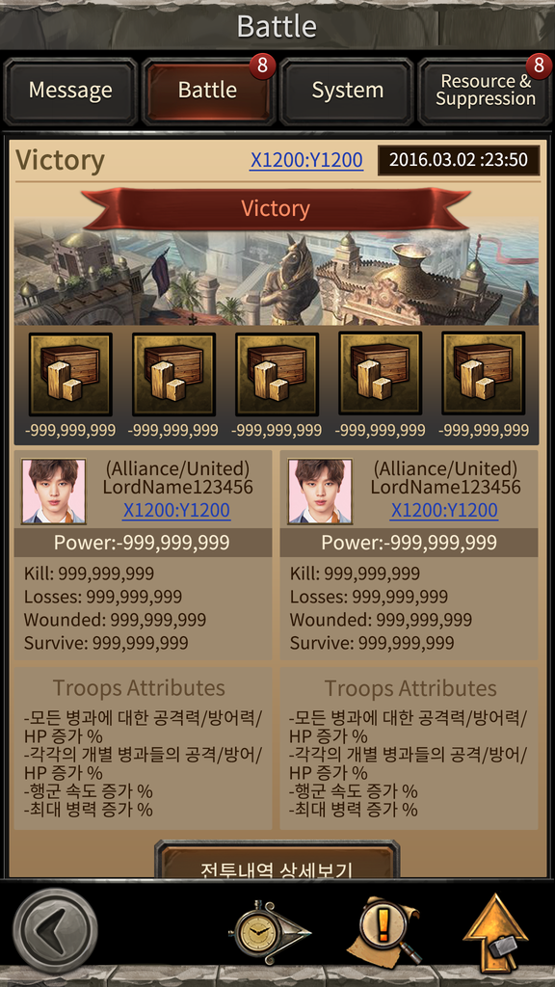
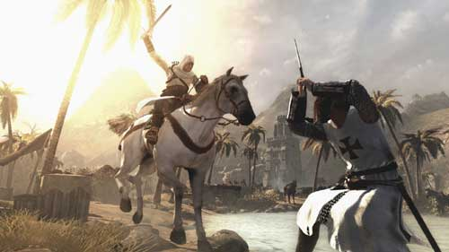



레이드 몬스터 보고 메일 UI
레이드 몬스터 공격 후 발송되는 보고 메일(기본)
레이드 몬스터를 공격한 시간과 레이드 몬스터의 좌표를 표시한다.
레이드 몬스터의 HP를 0.01% 이상 감소시키지 못한 경우 보상을 받지 못한다.
레이드 몬스터의 기본 보상을 보여준다.
+999,999,999
+999,999,999
+999,999,999
(CLE)LordName123…
외 999명
LV. 999
레이드 몬스터 이름
토벌 공헌도가 낮아 받을 수 있는 보상이 없습니다.
토벌 공헌도 0.01% 이상 부터 받을 수 있습니다.
X1200 : Y1200
X1200 : Y1200
토벌 진행도 : 48%
Kill : 999,999,999
Losses : 999,999,999
Survive : 999,999,999
나의 토벌 공헌도
99.99%

Slide 43
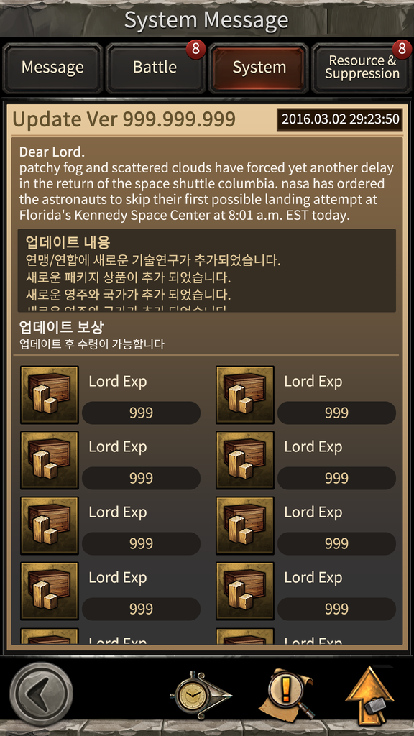
레이드 몬스터 보고 메일 UI
레이드 몬스터 최초 공격 보상 메일
레이드 몬스터를 공격한 시간 표시
최초 공격 보상
영주님, 축하드립니다!
영주님이 함께한 집결 부대가 [레이드 몬스터 이름]를 최초로 공격 하였습니다.
최초 공격에 대한 보상을 지급해 드리니 계속해서
토벌에 많은 공헌을 해주시기 바라겠습니다.
보상을 보여준다.
하단으로 스트롤 하면 수령버튼

Slide 44
레이드 몬스터 보고 메일 UI
레이드 몬스터 최초 공격 보상 메일
레이드 몬스터를 공격한 시간 표시
최후의 일격 보상
영주님, 축하드립니다!
영주님이 함께한 집결 부대가 [레이드 몬스터 이름]에게 최후의 일격을 선사했습니다.
최후의 일격에 대한 보상을 지급해 드리니 계속해서
토벌에 많은 공헌을 해주시기 바라겠습니다.
보상을 보여준다.
하단으로 스트롤 하면 수령버튼

Slide 45
레이드 몬스터 보고 메일 UI
레이드 몬스터 공헌 랭킹 보상 메일
레이드 몬스터를 공격한 시간 표시
토벌 랭킹 보상
축하 드립니다!
[길드이름]연맹이 [레이드 몬스터 이름] 토벌에서 공헌도 랭킹[순위]를 차지하였습니다.
연맹원 모두에게 랭킹보상이 지급 됩니다.
보상을 보여준다.
하단으로 스트롤 하면 수령버튼

